Slide 1
Duomenų tyryba
(Data mining)
Klasterizavimas

Slide 2
Turinys
Duomenų gavyba
Klasterizavimas
Klasterinės analizės taikymas
Klasterizavimo istorija
Κlasterizavimo uždavinių sprendimas
Duomenų tipai klasterių analizėje
Skirtumų skaičiavimas
Binariniai skaičiai
Koreliacijos koeficientai
Atstumai tarp klasterių
Κlasterizavimo algoritmai
  Plokščiasis klasterizavimas
  Hierarchinis klasterizavimas
  Tankiu paremtas klasterizavimas
  Klasterizavimas Kohonen neuroniniu tinklu

Slide 3
Duomenų gavyba
Duomenų gavyba (angl. data mining) – duomenų analizės algoritmai, kurių tikslas – netrivialių, anksčiau nežinomų ir potencialiai vertingų žinių išgavimas iš didelių duomenų saugyklų.
  Dažnai duomenų gavyba tapatinama su žinių radimu duomenų bazėse (angl. knowledge discovery from database). Pastarasis terminas apibrėžia visą procesą nuo duomenų išrinkimo, apdorojimo, filtravimo, duomenų gavybos iki išgryninimo, vizualizacijos ir žinių gavimo. Šiuo atveju žinių gavimas suprantamas kaip žinių pateikimas žmogui suprantamomis priemonėmis.

Slide 4
Klasteris
Klasteris yra duomenų objektų, kurie yra panašūs į kitus to paties klasterio objektus ir nepanašūs į kito klasterio objektus, rinkinys.
Objektų klasteris yra dažnai traktuojamas kaip viena grupė arba vertinama kaip duomenų suspaudimo forma.

Slide 5
Klasterizavimas
Klasterizavimas (angl. clustering) - tai viena iš duomenų gavybos sričių.
Klasterizavimo algoritmo užduotis – objektų suskirstymas į prasmingas grupes – klasterius.
Klasterizavimo algoritmas pats, pagal pasirinktus algoritmo parametrus, turi nurodyti, kokioms grupėms priklauso atitinkami įvesties duomenys.

Slide 6
Klasterinė analizė
Klasterinė analizė tai yra matematinių metodų visuma, kurios pagalba galima objektų arba reikšmių aibes pagal jų panašumus suskirstyti į tam tikras grupes (klases, klasterius).

Slide 7
Klasterinės analizės taikymas
Pagrindinės klasterinės analizės taikymo sritys:
  šablonų atpažinimas;
  žemės (erdvės) duomenų analizė;
  vaizdų apdorojimas;
  ekonomikos mokslas (ypač rinkų tyrimai);
  dokumentų klasifikavimas;
  klausimų kategorizavimas.

Slide 8
Klasterinės analizės tikslas
Tikslas yra suskirstyti objektus taip, kad tos pačios grupės objektai būtų „artimi“ vienas kitam, kitaip tariant skirtumai būtų kuo mažesni, o objektai iš skirtingų grupių - „tolimi“, kitaip tariant skirtumai būtų kuo didesni.
Skirstydami objektus į klasterius dažniausiai nežinome, kiek klasterių tiriamoje populiacijoje realiai egzistuoja (ir ar išvis egzistuoja). Kitaip tariant klasterinė analizė tai yra tam tikrų egzistuojančių struktūrų paieška.
Šių algoritmų pagrindinis privalumas – gebėjimas atpažinti grupavimo struktūrą be jokios išankstinės informacijos.

Slide 9
Klasterizavimo istorija
Dauguma klasterinės analizės (klasterizavimo be mokymo) darbų pasirodė per pastaruosius keturis dešimtmečius, nors pirmieji darbai, kuriuose buvo paminėti klasterinės analizės metodai, pasirodė gana seniai.
1911 metais lenkų antropologas J. Czekanowicki iškėlė „struktūrinės klasifikacijos“ idėją, kuri realizuoja pagrindinį klasterinės analizės principą – išskirti objektų kompaktines grupes.

Slide 10
Terminą klasterinė analizė (angl. cluster analysis) 1939 metais pirmasis pasiūlė anglų mokslininkas R. C. Tryon . Žodis cluster iš anglų kalbos gali būti verčiamas kaip „kekė“, „sankaupa“.
Labai didelę įtaką klasterinei analizei padarė dviejų biologų R. R. Sokal ir P. H. Sneath knyga, kurioje tvirtinama, jog objektų suskaidymo į grupes struktūros nustatymas padeda atkurti šių struktūrų susikūrimo procesą, o skirtingų grupių (klasterių) objektų skirtumai ir panašumai gali būti evoliucinio proceso mechanizmo suvokimo pagrindas.

Slide 11
Κlasterizavimo uždavinių sprendimas
Pagrindiniai klasterizavimo algoritmo etapai:
Požymių pasirinkimas. Šiame etape būtina pasirinkti esminius požymius iš duomenų aibės, taip kad juose būtų visa reikalinga konkrečiai užduočiai informacija ir kartu būtų kuo mažiau perteklinės informacijos.

Slide 12
Klasterizavimo algoritmas. Šiame etape svarbu pasirinkti tokį algoritmą, kurio rezultatai būtų „geri“ pasirinktai duomenų aibei. Taip pat reikia tinkamai pasirinkti panašumo funkciją bei klasterizavimo kriterijus.
  Panašumo funkcija nusako, koks atstumas yra tarp dviejų pasirinktų įvesties vektorių. Ši funkcija gali turėti svorius, t.y. vieni požymių skirtumai yra svarbesni už kitų, tačiau kartais būtent siekiama išvengti šio efekto.
  Klasterizavimo kriterijus dažnai apibrėžiamas kainos funkcija (angl. cost function) arba tam tikrų taisyklių rinkiniu. Klasterizavimo kriterijus turėtų nurodyti, kokius klasterius tikimasi išskirti duomenų aibėje, taip pat – duomenų jungimo į vieną klasterį ir atskyrimo į kelis klasterius kriterijus.

Slide 13
Rezultatų validavimas. Klasterizavimo schemos tinkamumas yra tikrinamas naudojantis tam tikrais kriterijais ir technikomis. Kadangi klasterių skaičius, jų savybės yra nežinomos a priori, dažniai jų validumui nustatyti yra reikalingas atskiras tyrimas.
Rezultatų interpretavimas. Dažnai atitinkamos srities ekspertai turi klasterizavimo rezultatus sujungti su kitomis eksperimentinėmis ar teorinėmis žiniomis, kad priimtų teisingą sprendimą.

Slide 14
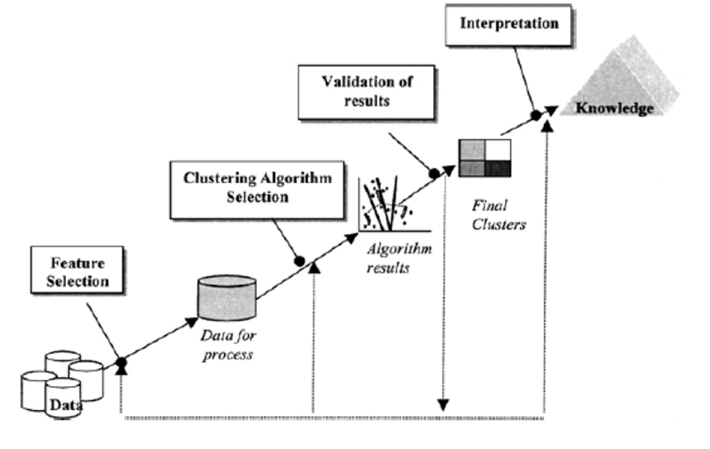
1. Paveikslas. Pagrindiniai klasterizavimo proceso etapai.

Slide 15
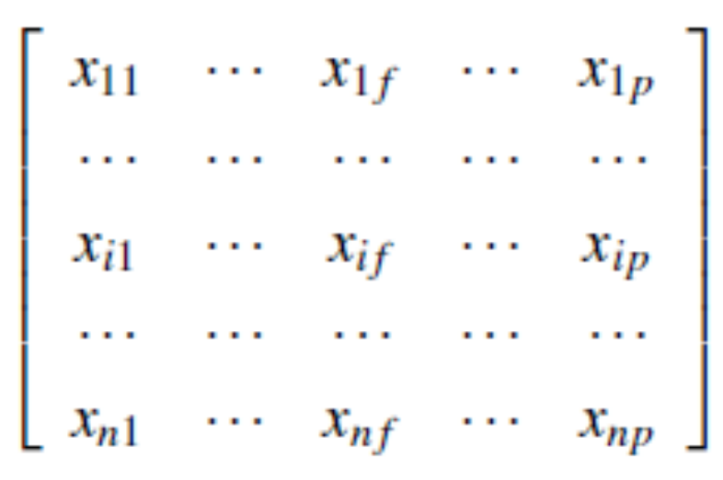
Duomenų tipai klasterių analizėje
Duomenų matrica (objektų-kintamųjų struktūra)
n – objektų
p – kintamųjų (atributų, įvertinimų)

Slide 16
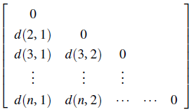
Skirtumų matrica (objektas-objektas struktūra)
Saugomi kiekvienos n poros artumai
Matricos dydis (n,n)
d(i,j) – skirtumo tarp objektų i ir j įvertis
d(i,j) neneigiami skaičiai, kuo arčiau 0, tuo objektai i ir j yra labiau panašūs vieni į kitus; kuo didesnis skaičius, tuo labiau skirtingi
d(i,j)=d(j,i), d(i,i)=0

Slide 17
Skirtumų skaičiavimas.
Intervaliniai matai
Intervaliniai kintamieji tęstiniai matavimai turintys tiesinę skalę (svoris, aukštis ir t.t, )
Intervaliniai matai (interval) taikomi intervalų ir santykių skalėse išmatuotiems kintamiesiems
Prieš skaičiuojant duomenys turi būti standartizuoti, jei buvo naudojamos matavimams skirtingos skalės (kg, svarai ir t.t.)
Paprastai skirtumas skaičiuojamas matuojant atstumą tarp skirtingų objektų

Slide 18
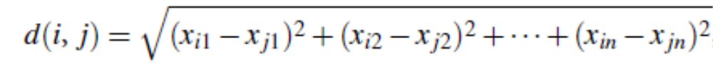
Euklido atstumas
Manhatano (miesto) atstumas

Slide 19
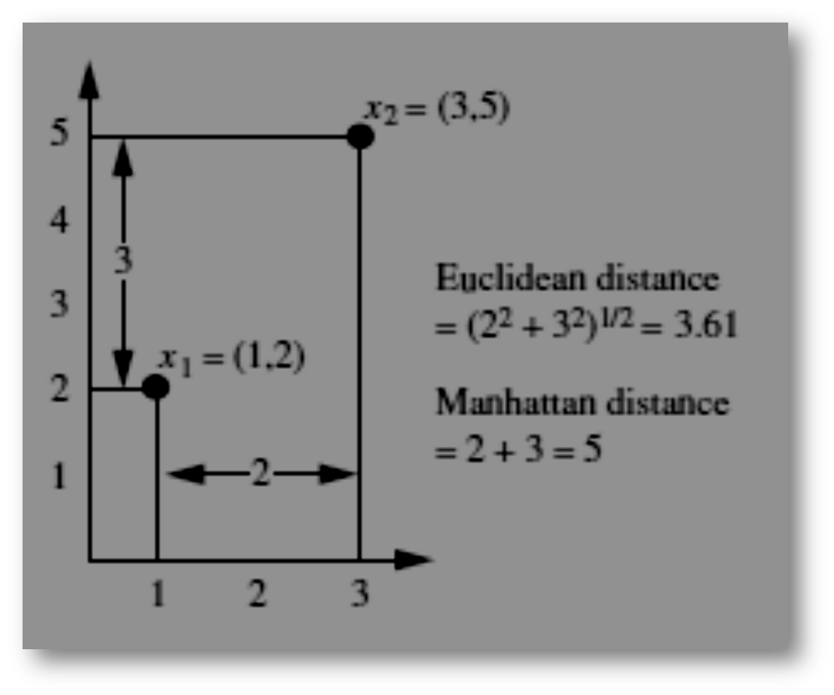

Slide 20
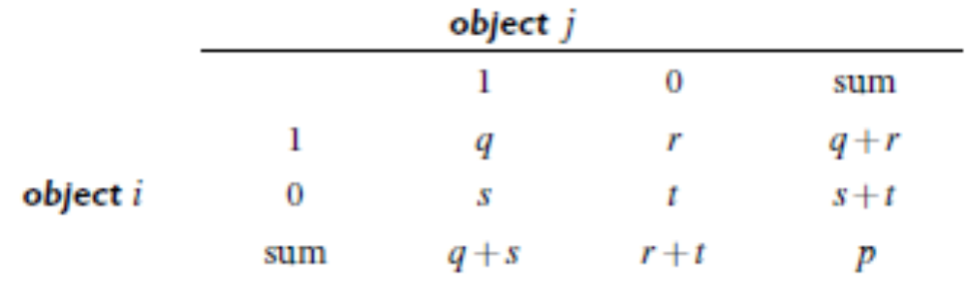
Binariniai skaičiai
Binariniai skaičiai turi tik dvi reikšmes:
  0 – reikšmės nėra; 1- reikšmė yra
Skirtumams surasti naudojama atvejų lentelė
  q – kiekis reikšmių kai abu objektai i, j yra lygūs 1
  r – kiekis, kai i objektas lygus 0, j – 1
  s – kiekis, kai i – 1, j-0
  t – kiekis, kei i ir j lygūs 0
  Bendras reikšmių kiekis yra p=q+r+s+t

Slide 21
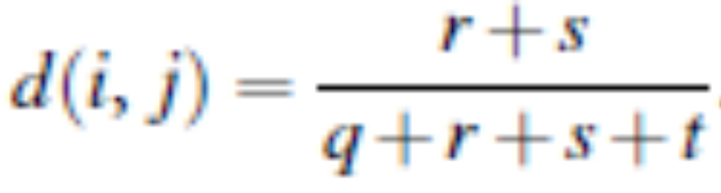
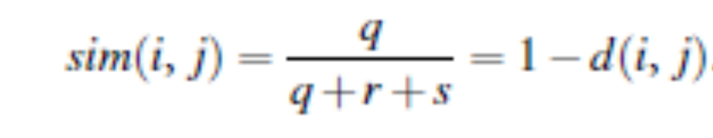
Binariniai skaičiai. Skirtumų skaičiavimas
Simetriniams skaičiams
Asimetrinių skaičių panašumas:

Slide 22
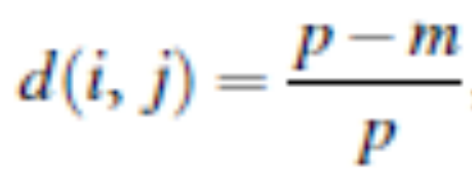
Kategorinės reikšmės
Kai atributas gali įgyti vieną galimą reikšmę iš daugiau nei dviejų galimų reikšmių
Skirtumas skaičiuojamas:
m – atitikimai, kiekis reikšmių kai i ir j įgyja tas pačias reikšmes
p – bendras reikšmių kiekis

Slide 23
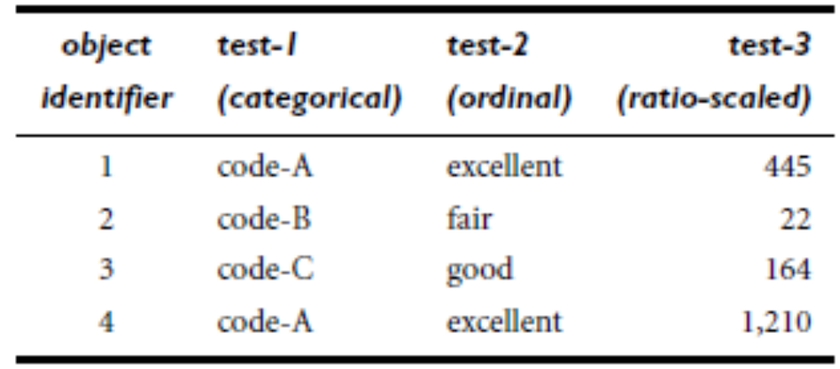
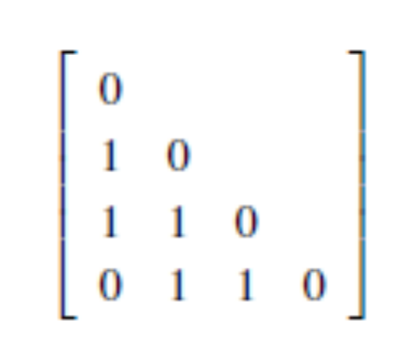


Slide 24
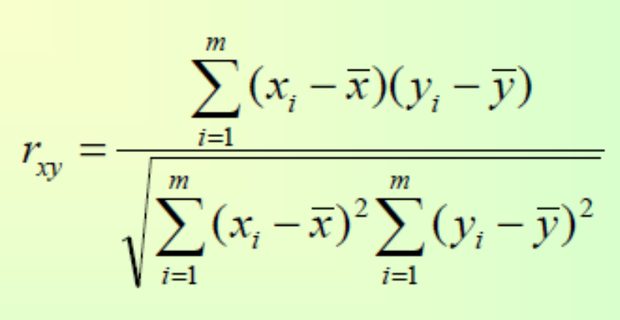
Koreliacijos koeficientai
Jei duomenys yra kiekybiniai, objektų panašumui nustatyti galima naudoti elementarų tiesinės koreliacijos koeficientą.
Jis skaičiuojamas taip:

Slide 25
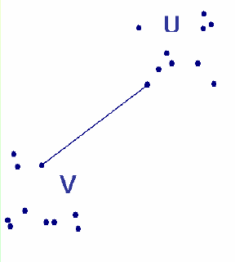
Atstumai tarp klasterių
Vienetinės jungties (artimiausio kaimyno)
d(U, V)=min d(Xi,Yj)

Slide 26
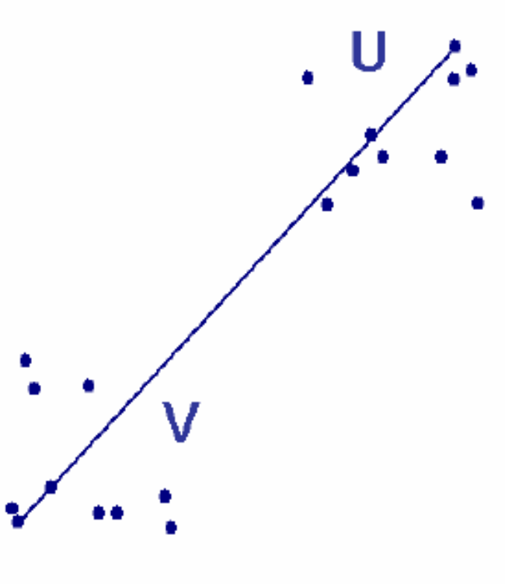
Pilnosios jungties matas (tolimiausio kaimyno)
d(U, V)=max d(Xi,Yj)

Slide 27
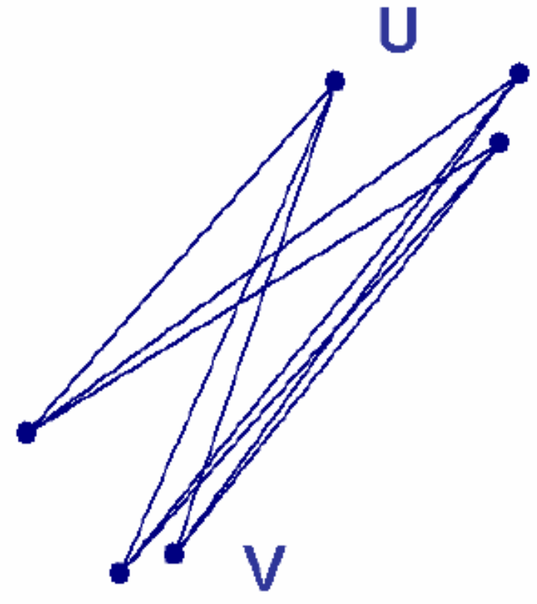
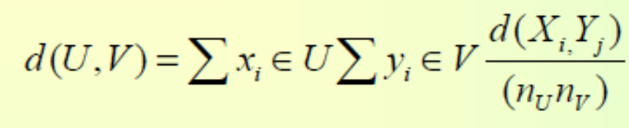
Vidutinės jungties

Slide 28
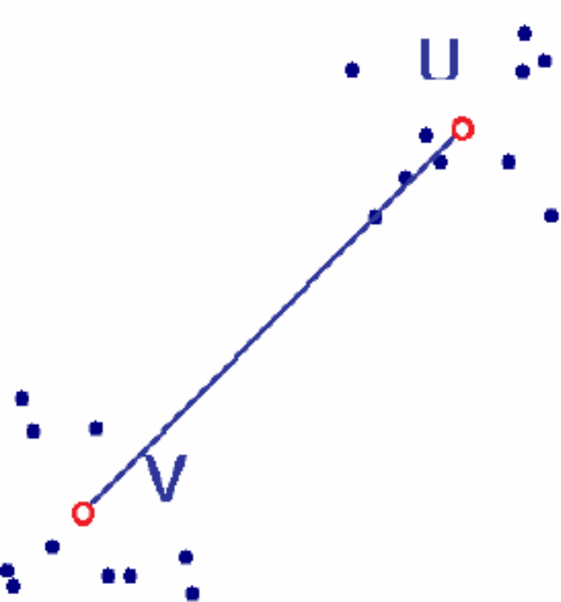
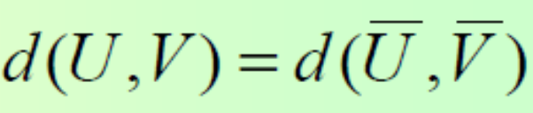
Centrų

Slide 29
Κlasterizavimo algoritmai
Klasterizavimo algoritmų yra labai daug. Jie skirstomi pagal tai, kokia yra skirstymo į klasterius strategija, kaip parenkami panašumo matai bei atstumo tarp klasterių nustatymo kriterijai.

Slide 30
Κlasterizavimo algoritmų skirstymas
Pagal naudojamą metodiką klasterizavimo metodus sąlygiškai galima suskirstyti į:
  „geometrinius“
  „tikimybinius“
Pagal klasterių svarbumą:
  Hierarchinius
  Nehierarchinius

Slide 31
Κlasterizavimo algoritmų pavyzdžiai
Keletas iš pagrindinių daugiausia naudojamų algoritmų:
  Plokščiasis klasterizavimas
  Hierarchinis klasterizavimas
  Tankiu paremtas klasterizavimas
  Klasterizavimas Kohonen neuroniniu tinklu

Slide 32
Plokščiasis klasterizavimas
dar vadinamas klasterizavimu skirstant (partitional clustering)
Duomenų aibė yra padalinama į atskirus klasterius. Ryšys tarp klasterių dažniausiai būna nenustatytas.
Dauguma algoritmų, naudojami plokščiajame klasterizavime yra pasikartojantys.
Jie pradedami nuo klasterio pradinių duomenų nustatymo ir gerina juos kartodami operaciją, kuri iš naujo skiria objektus, kol yra gaunamas taisyklingas klasterizavimas, kai objektai yra sugrupuoti tvarkingiausiai.
Stengiamasi surasti klasterių skaičių, kuris optimizuotų klasterizavimo kriterijaus funkciją.
Reprezentatyviausias šios grupės algoritmas – K-Means

Slide 33
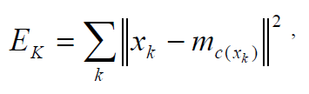
K-Means
K-Means pagrindinis parametras yra klasterių skaičius k. Algoritmas prasideda pirmiausiai pasirenkant (atsitiktinai) klasterių centrus. 9 paveiksle pavaizduota duomenų aibė, o 10 paveiksle – pasirinkti du klasterių centrai (raudonas bei mėlynas taškai). Tada kiekvienam centrui yra priskiriami jam artimiausi taškai (kaip pavaizduota 11 paveiksle) ir perskaičiuojami nauji centrai (12 paveikslas). Toliau algoritmas kartojamas iteraciškai tol, kol klasterių centrai stabilizuojasi arba kol pasiekiamas maksimalus iteracijų skaičius.
K-Means klasterizavimo algoritmas siekia minimizuoti klaidos funkciją:
čia K – klasterių skaičius, xk – įvesties duomuo, kuris priskirtas mc klasteriui.

Slide 34
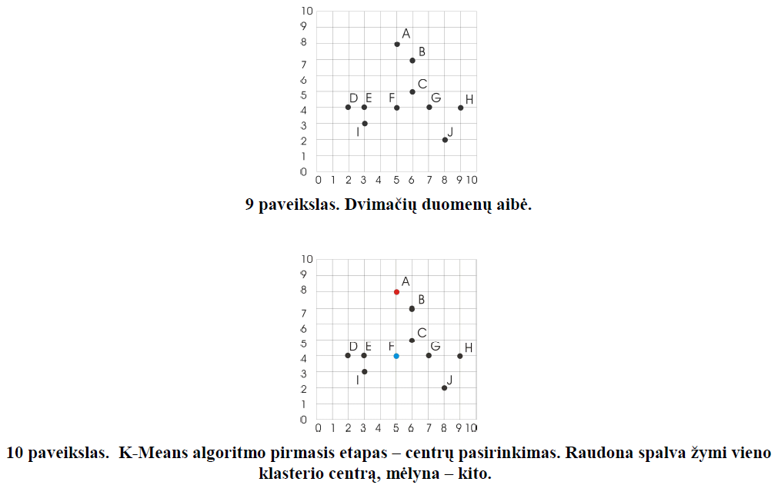

Slide 35
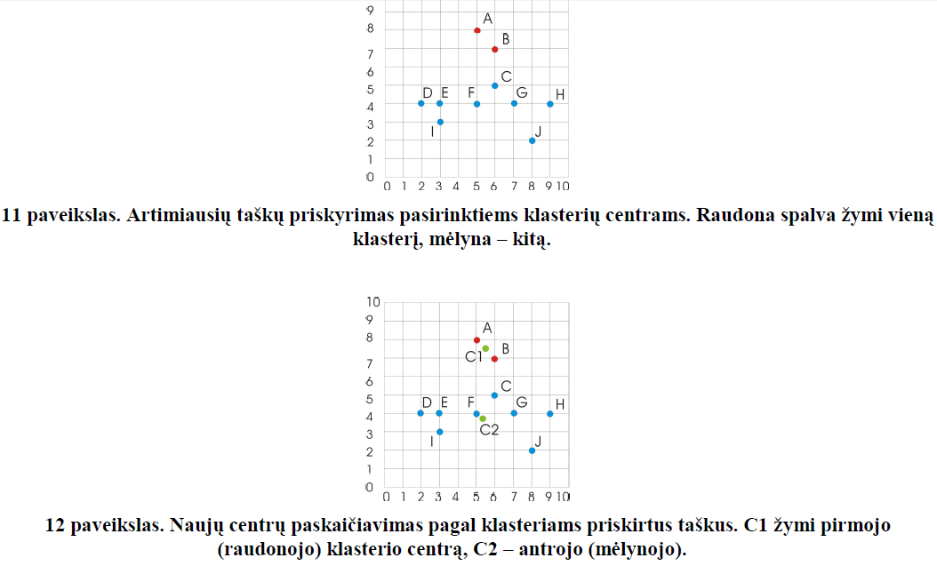

Slide 36
Hierarchinis klasterizavimas
Hierarchinis klasterizavimas - toks algoritmas, kai yra grupuojamas kiekvienas mazgas, kuris turi savo poklasį ir savo pradinį mazgą, kur viskas sudaro hierarchinį medį.
Kiekvienas mazgas atstovauja klasterizavimą, kuris savyje turi kitų mazgų.
Dažniausiai naudojami jungimo ar skaidymo metodai.
Klasterizavimo algoritmo rezultatas – dendrograma. Konkreti klasterizavimo schema gaunama „nupjovus“ dendrogramą pasirinktame lygyje.
Vienas iš hierarchinių klasterinės analizės metodų trūkumų – skaičiavimams naudojama atstumų matrica.
Pavyzdžiui, jei yra 300 objektų, kuriuos norima suskirstyti į klasterius, atstumų matricą sudaro 90000 elementų.
Skaičiavimai darosi labai komplikuoti.

Slide 37
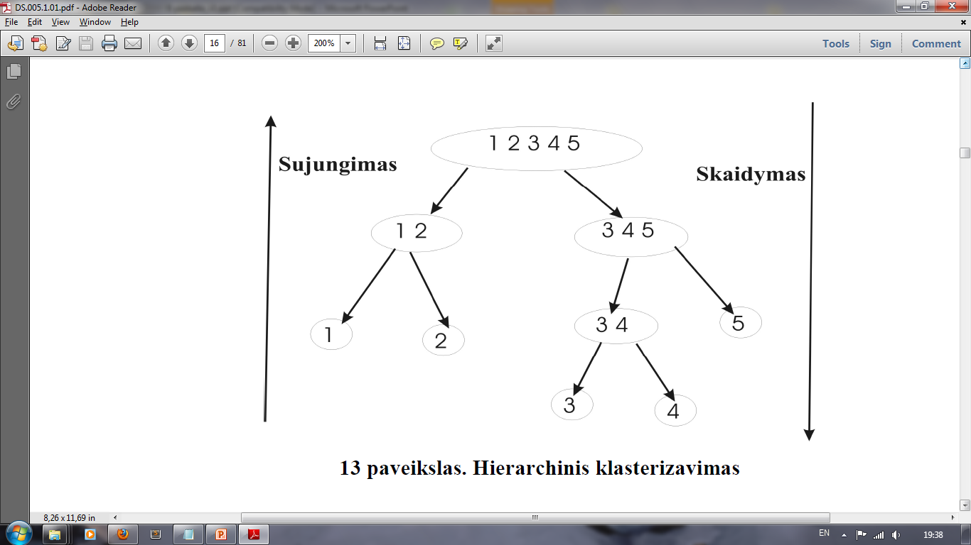

Slide 38
Cure
Hierarchinis algoritmas
14 paveiksle pavaizduota dvimačių taškų aibė. Pirmajame klasterizavimo etape visa duomenų aibė yra suskirstoma į pasirinktą suskaidymų skaičių. 15 paveiksle pavaizduoti 6 suskaidymai (juodos linijos nurodo jų ribas). Toliau kiekvienas suskaidymas yra klasterizuojamas atskirai naudojant pasirinktą klasterizavimo algoritmą, pavyzdžiui K-Means. 13 paveiksle parodyta viena suskaidymo dalis suklasterizavus ją K-Means algoritmu su 10 klasterių centrų (klasterių centrai parodyti 16 paveiksle). Trečiajame etape kiekvieno klasterio centras yra paslenkamas link suskaidymo dalies centro, kaip parodyta 17 paveiksle. Taip kiekviena suskaidymo dalis yra reprezentuojama keliais klasterių centrais.

Slide 39
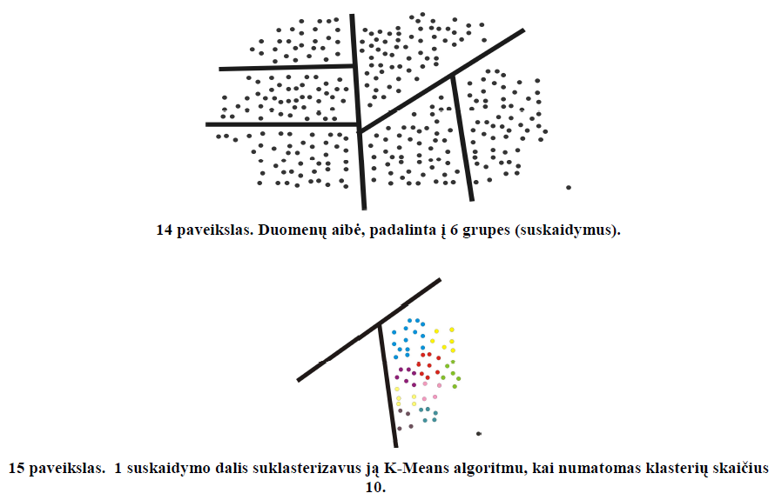

Slide 40
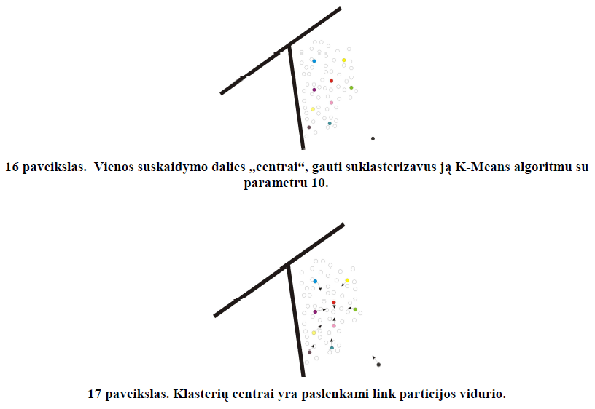

Slide 41
Tankiu paremtas klasterizavimas
Šios grupės algoritmai puikiai geba atpažinti įvairių formų klasterius kaip tankius objektų sambūrius, atskirtus retesniais regionais. Vienas šios grupės algoritmų DBSCAN ieško tokių klasterių, kurių kiekvieno taško aplinkoje (pagal pasirinktą spindulį) būtų bent jau minimalus taškų kiekis (jis yra nurodomas kaip algoritmo parametras). Taip yra atskiriami tankūs erdvės regionai nuo retesnių ir nustatoma klasterizavimo struktūra.
Tankiu parenti algoritmai yra atsparūs triukšmams.

Slide 42
Klasterizavimas Kohonen neuroniniu tinklu
Kohonen neuroninis tinklas – tai neuroninio tinklo rūšis, pasiūlyta T. Kohonen [Koh82]. Dažnai šis tinklas vadinamas savaime susitvarkančiu (požymių) tinklu (angl. Self-Organizing (Feature) Map – SOM).
Toks klasterizavimo būdas yra labai panašus į statistinį K-Means metodą, nes kiekviename etape yra ieškomi klasterių centrai (SOM tinkle juos atitinka neuronai) bei centrai paslenkami priklausomai nuo kitų klasteriui priklausančių taškų pozicijos. Vienintelis esminis skirtumas tarp šių klasterizavimo metodų yra SOM tinklo neuronų svorių perskaičiavime dalyvaujantys ne tik BMU neuronai (K-Means algoritme juos atitiktų klasterių centrai), bet ir jų kaimynai.

Slide 43
Literatūros sąrašas
Dalia Martišiūtė baigiamasis magistro darbas „Vaizdų klasterizavimas“
Kęstutis Bytautas magistro baigiamasis darbas „Seimo narių grupavimas pagal balsavimą ir balsavimo kitimo aptikimas“
http://distance.ktu.lt/kursai/verslumas/rinkos_aplinkos_tyrimai_i/121692.html
www.oksl.ktu.lt „duomenų paruošimas“

